Slide 1
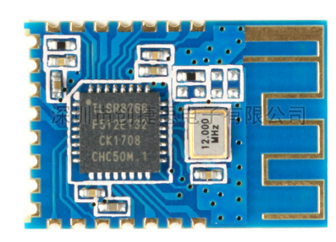
硬件设计需求
CPU：GD32E103RBT6
12V电源输入
2路RS232
3路TTL USART或UART串口输出，输出口与CPU之间加隔离保护
1路485
2个板上LED电源灯
3个板上LED状态灯，接IO
SWD接口
背面加一个蓝牙模块
4个12V电源输出口
1个8V电源输出口
1个5V电源输出口（非必须）
1个3.3V电源输出口，尽可能
预留IO口4个以上，尽可能

Slide 2
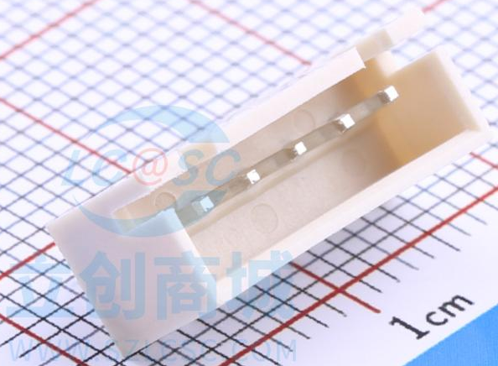
12V out
8V out
正面
12V in
485
SWD接口
RS485
5V out
USART3
接插件使用XH2.54
或更小的规格
USART2
隔离
GD32
RS232
隔离
232
LVTTL电平
USART4
RS232
扩展LED灯插座
扩展IIC插座
各接口和接插件位置，可探讨
IO*3
串口*1
板子尺寸：各方向≤65*50mm，可探讨
背面
串口*可以通过跳线或0欧电阻选通
https://detail.1688.com/offer/610413559407.html

Slide 3
软件设计需求
实现以下功能模块，客户自行调用：
Delay延时函数
5个串口的初始化init（）函数，可自定义波特率；
5个串口的中断接收函数及例程
5个串口的发送函数及例程
LED状态灯的初始化和on off函数
连接到蓝牙模块的IO口的初始化函数和电平控制函数

